Slide 1
TÜRKİYE CUMHURİYETİ’NİN YÜZÜNCÜ YILINDA SOSYALLEŞTİRMENİN YERİ
Prof. Dr. Zafer ÖZTEK

Slide 2
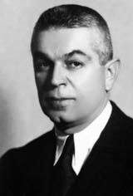
Milli Sağlık Planının içeriği (1946)
Nüfusa göre örgütlenme: 20.000 nüfusa SAĞLIK MERKEZİ
Köy grupları: Köy ebeleri
Ekip hizmeti: 2 hekim, 2 hekim, 1 sağlık memuru, 1 ebe, 1 ziyaretçi hemşire
Birleştirilmiş hizmet: Kırsal hastane + mobil hizmet
Hekim eğitimi: 7 Tıp Fakültesi / Yetimhane
Finansman: Sağlık Bankası; Sigorta

Slide 3
1950 – 1960 dönemindeki hastaneler
Devlet hastaneleri
Üniversite hastaneleri
Özel İdare (Belediye) hastaneleri
SSK hastaneleri
Asker hastaneleri
DDY hastanesi
Polis hastanesi
PTT hastanesi
MEB hastanesi
Özel hastaneler
Vakıf hastaneleri
Azınlık hastaneleri

Slide 4
27 Mayıs 1960
1961 Anayasası
Devlet Planlama Teşkilatı (DPT)
Nüfus Planlaması Hakkında Kanun
Bakanlıkların yeniden örgütlenmesi

Slide 5
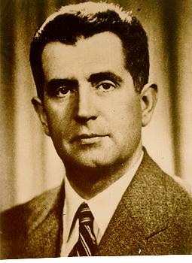
Doç. Dr. Nusret Hasan Fişek Sağlık ve Sosyal Yardım Bakanlığı Müsteşarı

Slide 6
SOSYALLEŞTİRİLMİŞ SAĞLIK HİZMETLERİNİ HAZIRLAYAN GEREKÇELER (1960 yılında durum)
Tedavi ağırlıklı hizmet
Hastane kargaşası
Hastanelerdeki kalabalıklık
Halkın ve yöneticilerin sağlık hizmetini tıbbi hizmetler gibi algılaması
Kırsal bölgelerin ihmal edilmişliği
İyi işletilemeyen hükümet tabipliği
Pahalı sağlık hizmeti
Bağışıklama hizmetlerinde verimsizlik
Nüfus politikasındaki uygunsuzluk
Toplumun sağlık düzeyinin düşüklüğü

Slide 7


224 Sayılı Sağlık Hizmetlerinin Sosyalleştirilmesi Hakkında Kanun 5 Ocak 1961 günü saat 22.00 ‘de kabul edildi.
Aynı gece yarısı Askeri Hükümet görevi sivil hükümete devretti.

Slide 8
Taslakta sosyalleştirmenin üç ilde başlaması öneriliyordu (Muş; Çankırı; Edirne)
Maliye Bakanlığı kabul etmedi
Taslakta pirime dayalı sigorta sistemi öneriliyordu.
Maliye Bakanlığı kabul etmedi

Slide 9
Fakat, sosyalleştirme tanımının düzeltilmesi unutuldu (Madde 2)
«Sosyalleştirme: Sağlık hizmetlerinin sosyalleştirilmesi vatandaşların sağlık hizmetleri için ödedikleri prim ile âmme sektörüne ait müesseselerin bütçelerinden ayrılan tahsisat karşılığı her çeşit sağlık hizmetlerinden ücretsiz veya kendisine yapılan masrafın bir kısmına iştirak suretiyle eşit şekilde faydalanmalarıdır.»

Slide 10
SOSYALLEŞTİRMENİN İLKELERİ (1961) Bu ilkeler Alma-Ata Bildirisinde de yer almaktadır (1978)
Eşit ve sürekli hizmet
Nüfusa göre hizmet
Bölge tabanlı hizmet
Ekip hizmeti
Tam gün çalışma
Entegre hizmet
Kademeli hizmet
Hizmet içi eğitim
Katılımlı hizmet
Kamusal finansman
Tek elden yönetim
İl içinde bütünlük
Herkese ulaşan hizmet ağı
Öncelikli hizmet (Koruma / AŞS)

Slide 11
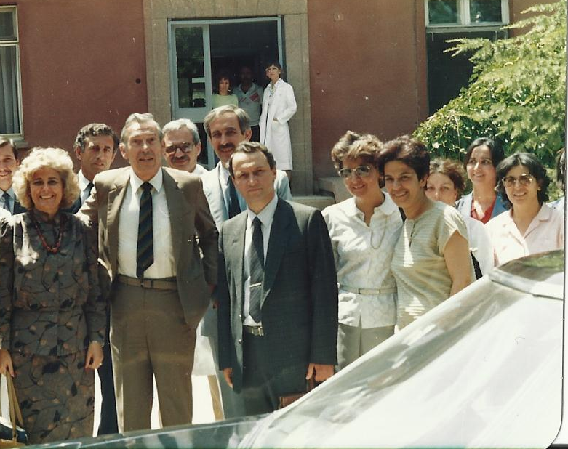
TSH / Alma-Ata Konferansı öncesinde DSÖ Genel Direktörü Dr. Halftan Mahler Etimesğut SEAB’ni ziyaret etmişti

Slide 12
Muş sağlık ocağı
Varto sağlık evi

Slide 13
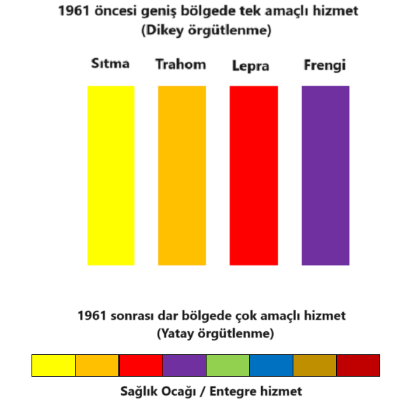
Entegre hizmet

Slide 14
Ekip hizmeti
Hekim
Diş hekimi
Eczacı
Hemşire
Ebe
Sağlık memuru
Çevre sağlığı tek.
Diğerleri

Slide 15
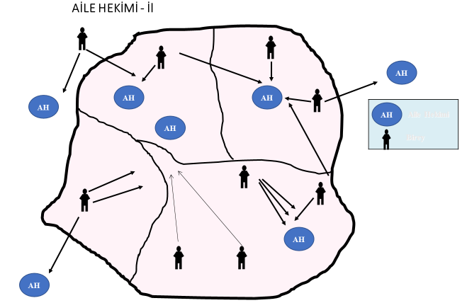


SAĞLIK GRUP BAŞKANLIĞI BÖLGESİ (Sosyalleştirme)

Slide 16
AMAÇ
Sağlık ocağı ekibi bölgede yaşayanların sağlığından sorumludur.
Sağlık ocağı ekibinin ve sağlık yöneticilerinin tek amacı vardır: Bölgedeki halkın sağlıklı olmaları için ne gerekiyorsa yapmak.

Slide 17
100 HASTA
100 HASTA
100 HASTA
100 HASTA
100 HASTA
HASTANE
100 HASTA
100 HASTA
100 HASTA
Sağlık ocakları kurulmamış ya da iyi çalışmıyor. Bütün hastalar doğrudan hastaneye gidiyor

Slide 18
Sağlık ocakları hastanenin yükünü hafifleten
süzgeçlerdir.
100 HASTA
100 HASTA
ocak
ocak
10 hasta
10 hasta
HASTANE
10 hasta
10 hasta
ocak
10 hasta
10 hasta
ocak
ocak
100 HASTA
ocak
100 HASTA
100 HASTA
100 HASTA
Sağlık ocakları iyi çalışıyor. Seçilmiş hastalar hastaneye sevk ediliyor.

Slide 19
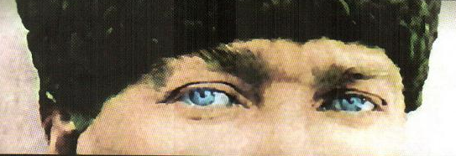
Bir Benzetme
Mustafa Kemal, “Hattı müdafaa yoktur, sathı müdafaa vardır; o satıh bütün vatandır”, yani savunma cephelerde değil, ülkenin her yerinde yapılacaktır, düşmana her yerde göğüs gerilecektir, demişti.
224 Sayılı Sağlık Hizmetlerinin Sosyalleştirilmesi Hakkında Kanun da sağlık savaşının hastanelerde, büyük kentlerde, yalnızca verem, sıtma, trahom, frengi cephelerinde değil, ülke sathında yaygın olarak, sağlığı ilgilendiren her alanda ve her yerde yapılmasını öngörmüştür.

Slide 20
Sosyalleştirme ile ilgili darboğazlar
Yasa tasarısının hızla ve kamuda tartışılmadan kabul edilmiş olması,
Yöneticilerin sosyalleştirilmiş sağlık hizmeti modelini kavrayamaması,
Sadece sağlık ocaklarını düzenleyen bir yasa olarak algılanması,
Uygulamanın Doğu Anadolu’dan başlatılması ve uzun süre bu bölge dışında uygulanmaması,
Muş ili uygulamalarının değerlendirilmemesi,

Slide 21
Sosyalleştirme ile ilgili darboğazlar
Devlet Planlama Teşkilatı’ndan gerekli yatırım önceliklerinin sağlanamaması,
Sosyalleştirilmiş sağlık hizmetleri modeli içinde yer almaması gerektiği halde dikey örgütlenme kuruluşlarının (AÇS –AP merkezi gibi) kaldırılamaması,
Sağlık ocaklarının teknik altyapısının geliştirilememesi,
Kent tipi sağlık ocağı modelinin tam olarak geliştirilememesi,
Sağlık ocağı hekimlerinin niteliklerinin halk tarafından yetersiz gibi algılanması,
Sevk zincirinin etkili biçimde işletilememesi,

Slide 22
Sosyalleştirme ile ilgili darboğazlar
Hastaların doğrudan hastanelere başvuramamalarına olan hoşnutsuzluk,
Eğitim bölgelerinin yeterince kurulup desteklenememesi,
Yeterli ve sürekli politik kararlılığın olmaması, politik baskılar,
Sosyalleştirme terimine duyulan tepki (sosyalizm ile karıştırılması),
Toplum katılımının sağlanamaması.

Slide 23
1982 yılında durum
Sosyalleştirmenin 15 yıl içinde bütün ülkeye yayılması gerekiyordu
1976 / Kanun 5 yıl uzatıldı (1981 yılına kadar)
1981 / Kanunun uzatılması ihmal edildi
1982 yılında (21 yıl sonra) 67 ilin 47 tanesi sosyalleştirilmişti
1982 / Kanun 5 yıl uzatıldı (1987 yılına kadar)
Madde 17 yorumlandı;
Kamu binaları tahsis edildi
Binalar kiralandı
Vakıf ve dernekler devreye girdi
20 ilin planlaması bir yıl içinde tamamlandı
1983 yılı sonunda sosyalleştirme bütün ülkeye yayıldı

Slide 24
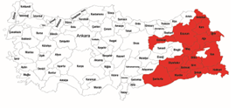
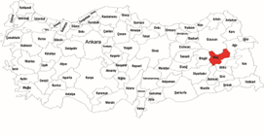
1963 (2. Yıl)
1965 (4. Yıl)

Slide 25
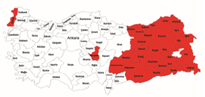
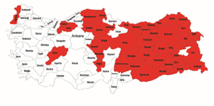
1970 (9. Yıl)
1978 (17. Yıl)

Slide 26
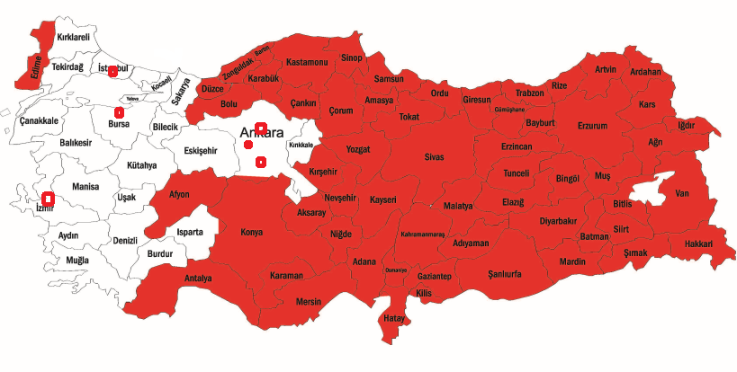
1981 ( 20. yıl - 47 il)

Slide 27
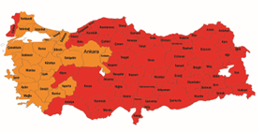
1983 ( 22. yıl / 67 il)

Slide 28
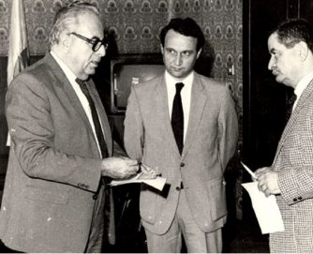
Sağlık Bakanı
Prof. Dr.
Kaya Kılıçturgay
ve
Kütahya Sağlık Müdürü
Dr. Ayhan Kılıçlıoğlu ile

Slide 29
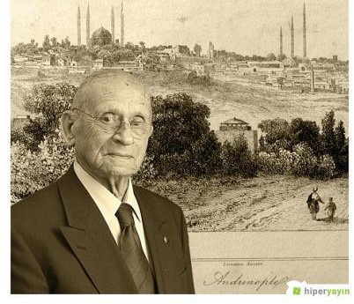
Dr. Ratıp Kazancıgil
Edirne İl Sağlık Müdürü

Slide 30
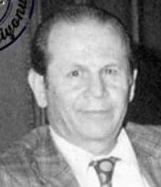
Dr. Talat Doğan
Sosyalleştirme Dairesi Başkanı

Slide 31
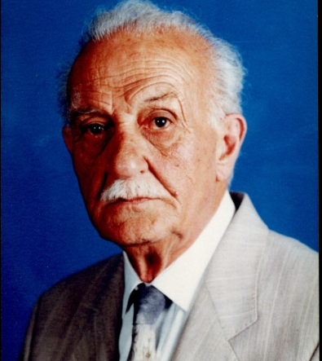
Prof. Dr. Doğan Benli
Van İl Sağlık Müdürü
Etimesğut SEAB Başkanı
Sosyalleştirme Dairesi Başkanı

Slide 32
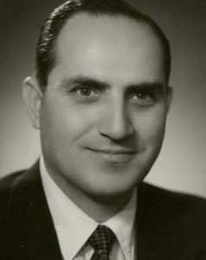
Prof. Dr. Sabahattin Payzın
Sosyalleştirme terimi O’na ait

Slide 33
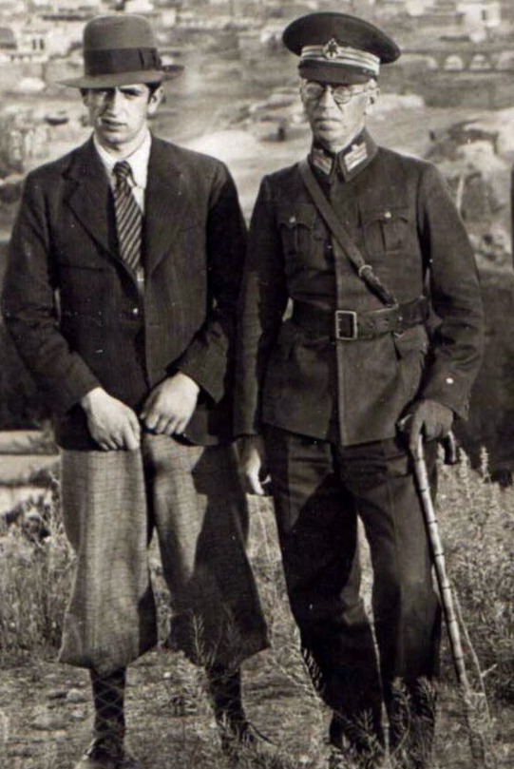
Tümgeneral Hayrullah Fişek oğlu Nusret ile Sağlık Ocağı terimi O’na ait

Slide 34
Sosyalleştirmenin başarısı
BÖH (Binde) : 208 (1963)
18 (2008)
AÖH (yüz binde) : 250 (1960)
38 (2005)
Toplam doğurganlık hızı : 6,1 (1961)
2,1 (2008)

Slide 35
1990 ‘lı yıllarda sosyalleştirmeyi etkileyen faktörler
Yöneticilerin sosyalleştirilmiş sağlık hizmeti modelini kavrayamaması,
Yeterli ve sürekli politik kararlılığın olmaması, politik baskılar,
Sosyalleştirme terimine duyulan tepki (sosyalizm ile karıştırılması),
Uygulamanın Doğu Anadolu’dan başlatılması ve uzun süre bu bölge dışında uygulanmaması,
Devlet Planlama Teşkilatı’ndan gerekli yatırım önceliklerinin sağlanamaması,

Slide 36
1990 ‘lı yıllarda sosyalleştirmeyi etkileyen faktörler
Sağlık ocaklarının teknik altyapısının geliştirilememesi,
Sağlık ocağı hekimlerinin niteliklerinin halk tarafından yetersiz gibi algılanması,
Kent tipi sağlık ocağı modelinin tam olarak geliştirilememesi,
Sevk zincirinin etkili biçimde işletilememesi.

Slide 37
1990 ‘lı yıllarda sosyalleştirmeyi etkileyen faktörler
Sağlık evi inşaatları tamamlanamadı. Ebeler birer köy evinde ve denetimden uzak yaşamaya mahkum kaldı.
Zaman içinde onlar da köylüler gibi yaşamaya başladı.
İlaç desteği yeterince sağlanamadı.
Eğitim bölgeleri yeterince kurulup desteklenemedi

Slide 38
1990 ‘lı yıllarda küresel faktörler
Dünya Bankasının etkisi
Sovyetler Birliğinin dağılması

Slide 39
2002 sonrası
Aile hekimliği
Sosyal Güvenlik Kurumu
Özerk hastaneler
Özelleştirme / Kamu-özel ortaklığı
Özel sigortacılığı teşvik

Slide 40
Kaçırılmış fırsatlar
Genel Kurul: 224 Sayılı Kanunda hizmetlerin planlanmasına diğer sektörlerin, uzmanların, sendikaların, hizmeti uygulayanların, halkın ve özellikle meslek kuruluşlarının katılımı öngörülmüştü. (Madde 22)
Pilot değerlendirme: Muş uygulaması değerlendirilseydi çok önemli bir hizmet araştırması örneği oluşturacaktı. Aynı hata (!) aile hekimliğinin başlatıldığı Düzce uygulaması için de geçerlidir.

Slide 41
Kaçırılmış fırsatlar
Halkın katılımı: “Sağlık ocağı sağlık kurulları” son derece demokratik bir girişimdi. Bu model diğer sektörlere de yansıyabilirdi. O zaman Türkiye’deki demokratik ortam çok ileri gidebilirdi. Yazık oldu.
İl içinde bütünlük: Kaymakamlar devre dışında kalacaklardı. Böyle olsaydı, günümüzde sağlık hizmetleri daha bağımsız olabilecekti.

Slide 42
Kaçırılmış fırsatlar
Ücretsiz muayene: Bu ilkenin amacı, sağlık hakkını sağlamaktı. 2004 yılında sağlık ocaklarına yazar kasa konulması sosyalleştirmeye büyük darbe oldu.
Tam süreden dönüş: 1980’li yıların sonunda sağlık ocağı hekimlerinin muayenehane açabilmesine izin verildi.

Slide 43
Kaçırılmış fırsatlar
Sektörler arası eşgüdüm: Bu ilke sosyalleştirme yasasına Alma-Ata Bildirisinden 17 yıl önce konulmuştu. 1983 yılında Milli Güvenlik Konseyi, sağlıkta sektörler arası eşgüdümü koordine etmek üzere 5 bakandan oluşan bir ”mini kabine” oluşturulmasını önermişti. Bu öneriye ilk itiraz Sağlık Bakanlığından geldi. Zamanın Sağlık Bakanı, kendi yetkilerini hiçbir bakanlıkla paylaşmayacağını belirtti.

Slide 44
Kaçırılmış fırsatlar
Basamaklı sağlık sistemi: Sosyalleştirmenin en temel ilkelerindendir. 2013 yılında tamamen kaldırıldı ve hastalar istedikleri kuruluşa başvurmakta serbest oldular. Halen ülkemizdeki sağlık hizmeti sorunlarının ilk sıralarında basamaklı sistemin kaldırılması gelmektedir.
Birinci – ikinci basamak arasındaki uyumsuzluk: Sevk edilen hastalar hastanelerde ücretsiz ve öncelikle tedavi edileceklerdi. Bu sistem uygun biçimde uygulanabilseydi ve toplum memnun edilebilseydi günümüzdeki sorunlar oluşmayabilirdi.

Slide 45
Kaçırılmış fırsatlar
Sağlık ocaklarının donanımı: Sağlık ocakları mütevazı şekilde donatılmıştı. Kıt olanakların olduğu sağlık ocakları özellikle kentlerde yaşayanlarca tercih edilen bir kuruluş olamadı.
Üniversitelerle işbirliği: Özellikle Hacettepe Üniversitesine bağlı Etimesğut ve Çubuk bölgelerinde yönetim ve sağlık ocaklarının işletilmesi Üniversitenin sorumluluğuna bırakılmıştı. Sonra, üniversiteler SEAB yönetimleri dışına çıkartıldı. Bu yanlışlık yapılmasaydı, sağlık hizmetleri daha bilimsel biçimde yürütülebilecek, mezuniyet öncesi ve sonrası eğitimler daha nitelikli olabilecekti, hizmet araştırmaları ve özellikle halk sağlığı uzmanlarının eğitimleri konularında önemli katkılar sağlanacaktı.

Slide 46
Kaçırılmış fırsatlar
Gerçek aile hekimliği: Sağlık ocağı bölgesindeki bütün aileler sağlık ocağına kayıtlıydı. Ocak personeli aileleri yakından tanırdı, onların ev ve yaşam koşullarını bilirdi, mutfaklarını, tuvaletlerini, ahırlarını bile görür ve gereken önlemlerin alınmasını sağlardı. Hemşireler ve ebeler bölgelerindeki her gebeyi, çocuğu, gelini, yaşlıyı tanır, onların sorunlarını ve hatta sırlarını bilirdi. Sağlık ocağı sistemi gerçek aile hekimliğiydi. Bu model yıkıldı ve yerine aileden sorumlu olmayan, yalnızca kendisine kayıtlı bireylere hizmet veren, ama adı aile hekimliği olan bir model kuruldu. Aile hekimliği kavramı yozlaştı. Yazık oldu.

Slide 47
SAĞLIK HİZMETLERİ NEREYE GİDİYOR?
Genç Cumhuriyet döneminde sağlık hizmetleri bir devlet sorumluluğu olarak kabul edilmiş ve kamusal kaynaklarla finanse edilmesi benimsenmişti.
1950 yılında liberal ekonomik sisteme paralel olarak sağlık hizmetlerinde de özelleştirme yönünde değişiklikler odu.
1960’lı yıllarda ise sağlık hizmetlerinin sosyalleştirilmesi kanunu uyarınca yeniden sağlığın bir insan hakkı olduğu ve devletin temel sorumluluklarından olduğu ilkesi benimsendi.

Slide 48
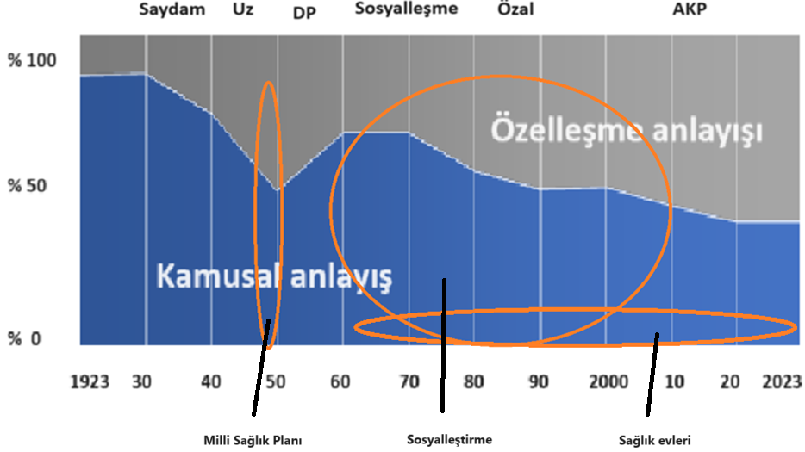

Slide 49
SAĞLIK HİZMETLERİ NEREYE GİDİYOR?
Ancak, 1980’li yılların ortalarından başlayarak özelleştirme anlayışı yeniden canlandı. Günümüzde bu yaklaşım tepe noktasına erişti.
2013 yılında “hekim seçme özgürlüğü” adı altında kişilerin birinci basamaktan sevk edilmeksizin arzu ettikleri hekime ve kuruluşa doğrudan başvurabilecekleri bir uygulama başlatıldı;
Bu sistem performans uygulamasıyla desteklendi. Böylece, sağlıkta basamaklı sisteme son veridi ve hastane hizmetleri yeniden sağlık hizmetlerinin merkezine alındı.

Slide 50
UMUT SÜRÜYOR
Ülkelerdeki toplumsal anlayışlar, ekonomik koşullar ve sağlık gereksinmeleri sürekli değişim içinde. Hastalık örüntüsü, kullanılan teknolojiler, ekonomik olanaklar, sağlık insangücü, toplumun sağlık sorunları, halkın beklentileri, politik görüşler değişiyor.
Günümüzden 60 yıl önceki koşullarla şimdiki koşullar eşit değil. O nedenle, 1960’lı yıllara dönerek sosyalleştirmeye yeniden başlamak akılcı olamaz.
Ama, sosyalleştirmenin benimsediği ilkeler günümüz koşullarına uyarlanarak gerçekçi ve uygulanabilir bir düzenleme yapılabilir.

Slide 51
UMUT SÜRÜYOR
Gelinen aşamada, sağlık hizmetlerinde bazı değişiklilerin yapılması gerektiğini iktidar kanadı da yüksek sesle ifade ediyor.
Türkiye için bir felaket olan sağlıkta kamu-özel ortaklığı modelinden vazgeçildiği ve bundan böyle şehir hastanelerin devlet bütçesiyle yapılacağı açıklandı;
İlçe sağlık müdürleri sözleşmeli özel hekim statüsündeki aile hekimlerinin sicil amirleri oldu; böylece, aile hekimlerinin giderek kamu görevlileri olabileceği izlenimi oluştu;
Aile hekimliği sisteminin “bireylere hizmet veren” uygulamasının “ailelere hizmet veren” ve bölge tabanlı bir yöne evrilmesi gerektiği konusunda tartışmalar yapılır oldu;
Şimdiye kadar ihmal edilmiş olan “aile diş hekimliği” sistemiyle ilgili Eskişehir, Karabük ve Kırşehir illerinde pilot çalışma başlatıldı.

Slide 52
UMUT SÜRÜYOR
Sosyalleştirme toplum nezdinde o kadar benimsendi ki, halkımız hala aile sağlığı merkezlerine (ASM) “sağlık ocağı” demeye devam ediyor.
Sağlık ocaklarının kapatılmasına karşın, sağlık evleri kapatılmadı. Halen ülkemizde 5500 dolayında sağlık evi çalışır durumdadır.
Sağlık hizmetlerinin sosyalleştirilmesine ilişkin ilkeler o kadar gerçekçi, evrensel ve çağdaş ki, bu ilkelerden vazgeçmek akılcı olamaz. Günümüzde kısmen de olsa gözardı edilmiş olan bu ilkelere dönüleceği yönündeki umutlar devam ediyor.

Slide 53
BİZE DÜŞEN…
Halk sağlığı uzmanları olarak bize düşen sorumluluk mevcut sistemi bilimsel yöntemlerle değerlendirmek, akılcı öneriler geliştirmek, gerçekleştirilmeleri için her kademede lobicilik dahil girişimler yapmaktır.

Slide 54

Yolumuz yağmurlu… Sel de gelebilir…. Güneş de çıkabilir…

Slide 55
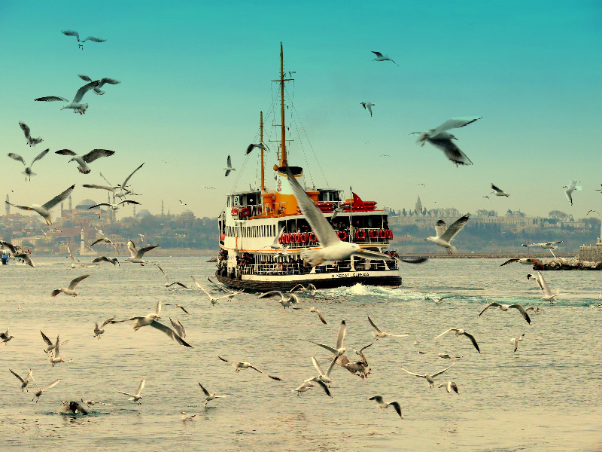
TEŞEKKÜR EDERİM

